Slide 1

一、正项级数及其审敛法
二、交错级数及其审敛法
三、绝对收敛与条件收敛
*四、绝对收敛级数的性质

Slide 2
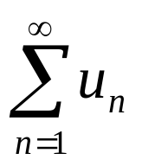


一、正项级数及其审敛法
定义 若 u_{n} ≥ 0，则称级数
为正项级数.
定理1 正项级数
收敛的充分必要条件是：
它的
部分和数列{ s_{n} }有界.
根据定理1，可得关于正项级数的一个基本的审敛
法.

Slide 3
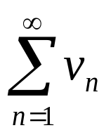
定理2 (比较审敛法) 设
和
都是正项级数，
且
u_{n} ≤ v_{n} ( n = 1, 2, …).
(1) 若级数
收敛，
则级数
也收敛；
(2) 若级数
发散，
则级数
也发散．
由级数的基本性质，可得定理2的如下推论

Slide 4
推论 设
和
都是正项级数，
(1) 存在正整数 N，使当 n ≥ N 时，有
u_{n} ≤ kv_{n} ( k > 0),
若级数
收敛，
则级数
也收敛；
(2) 存在正整数 N，使当 n ≥ N 时，有
u_{n} ≥ kv_{n} ( k > 0),
若级数
发散，
则级数
也发散．

Slide 5
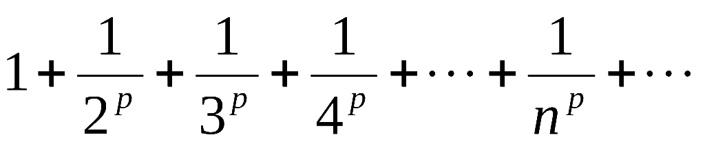
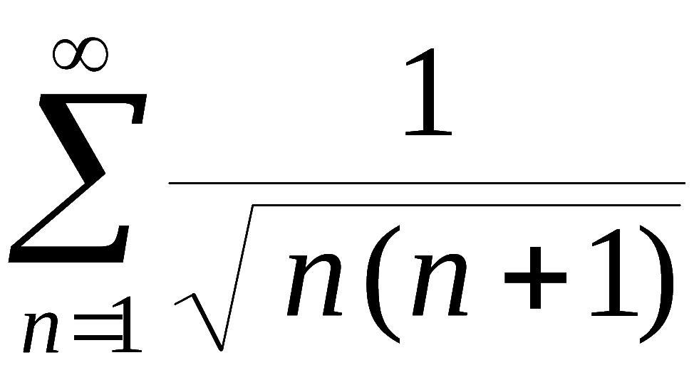
例1 讨论 p 级数
的敛散性，其中常数 p > 0 .
例2
证明级数
发散.

Slide 6
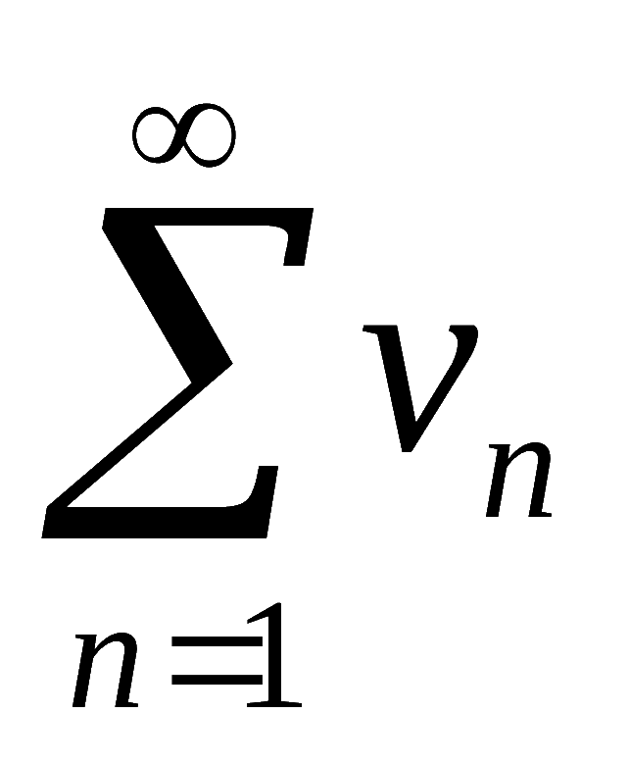
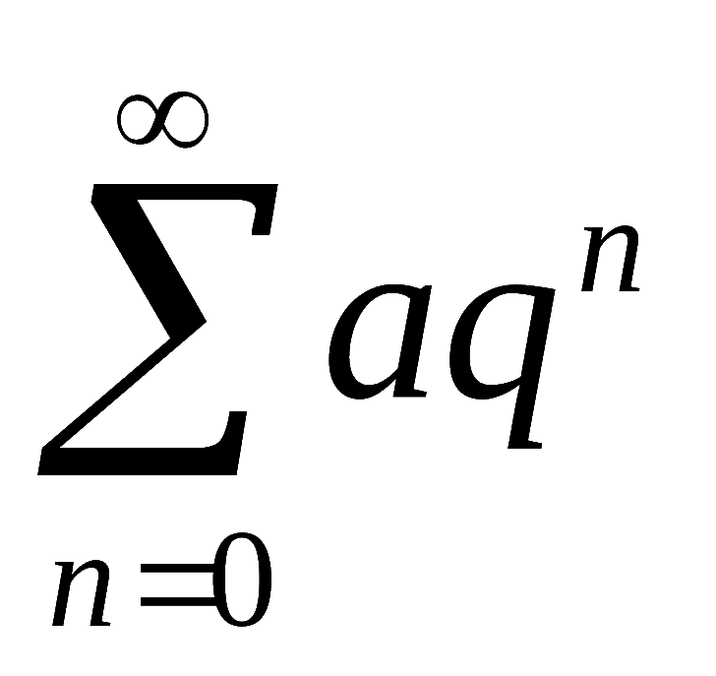
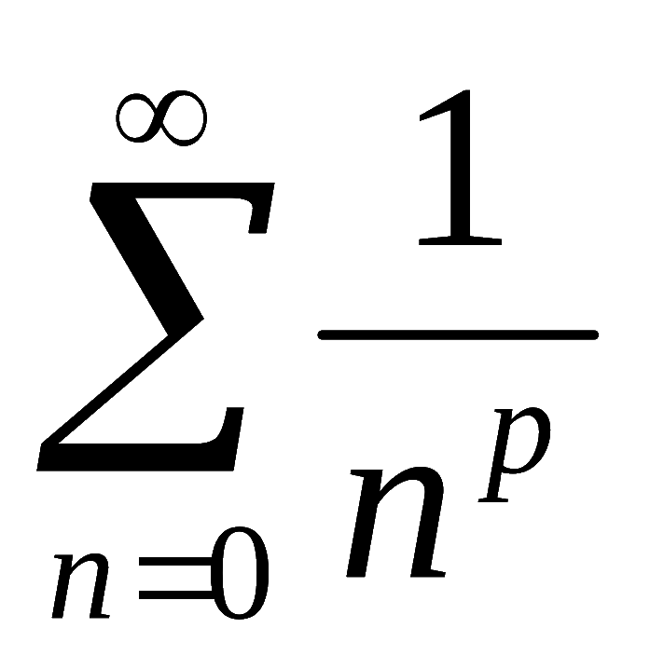
用比较审敛法审敛时，需要适当地选取一个已知其
收敛性的级数
作为比较的基准.
最常选用作基准
级数的有两个级数：
等比级数
p 级数

Slide 7
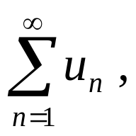
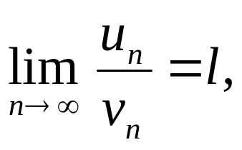

定理3 (比较审敛法的极限形式)
设两正项级数
满足
则有
(1) 当 0 < l < +∞ 时,
两个级数同时收敛或发散 ;
(2) 当 l = 0 且
收敛时，
也收敛；
(3) 当 l = +∞ 且
发散时，
也发散．

Slide 8
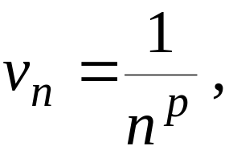
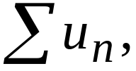
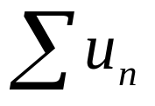
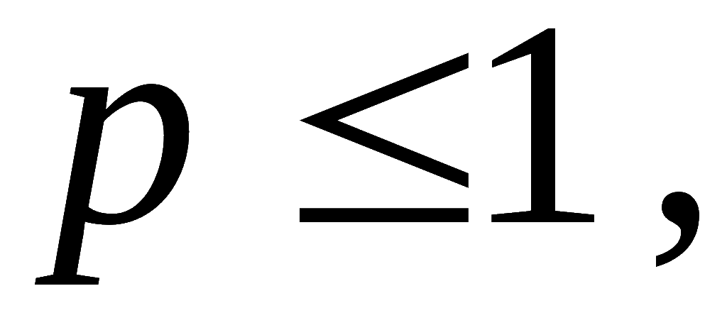


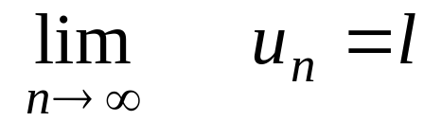


说明
(1) 极限审敛法的实质是比较两个正项级数的一般项
作为无穷小的阶，
故定理的结论可叙述成：
若两个一般
项为同阶无穷小，
则两级数的敛散性相同；
若低阶的收
敛，则高阶的也收敛；
若高阶的发散, 则低阶的也发散.
(2) 特别取
对正项级数
可得如下
结论 :
发散；
收敛．

Slide 9
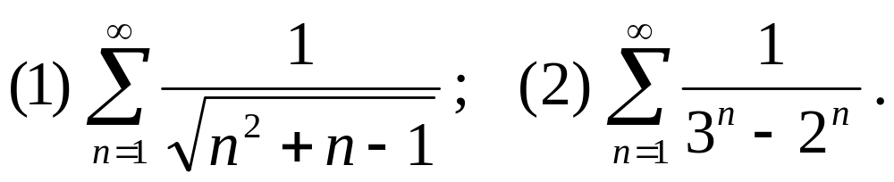
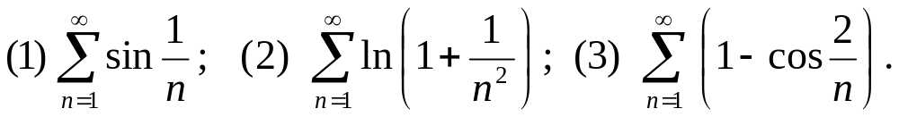

例3 判别下列级数的敛散性.
例4 判别下列级数的敛散性.

Slide 10
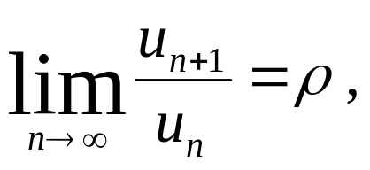

定理4 (比值审敛法，达朗贝尔(d’Alembert)判别法)
设
如果
为正项级数，
则
(1) 当 ρ < 1 时，级数收敛；
(2) 当 ρ > 1 或 ρ = ∞ 时，级数发散；
(3) 当 ρ = 1 时，级数可能收敛也可能发散．

Slide 11
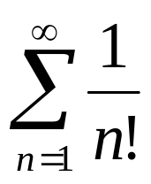
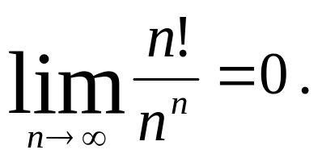

例5 判别级数
的敛散性.
例6 利用级数收敛的必要条件证明

Slide 12
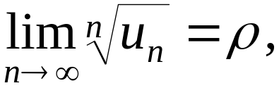
*定理5 根值审敛法 ( Cauchy判别法)
设
为正
项级数, 且
则
(1) 当 ρ < 1 时，级数收敛；
(2) 当 ρ > 1 或 ρ = ∞ 时，级数发散；
(3) 当 ρ = 1 时，级数可能收敛也可能发散．
证明略.

Slide 13
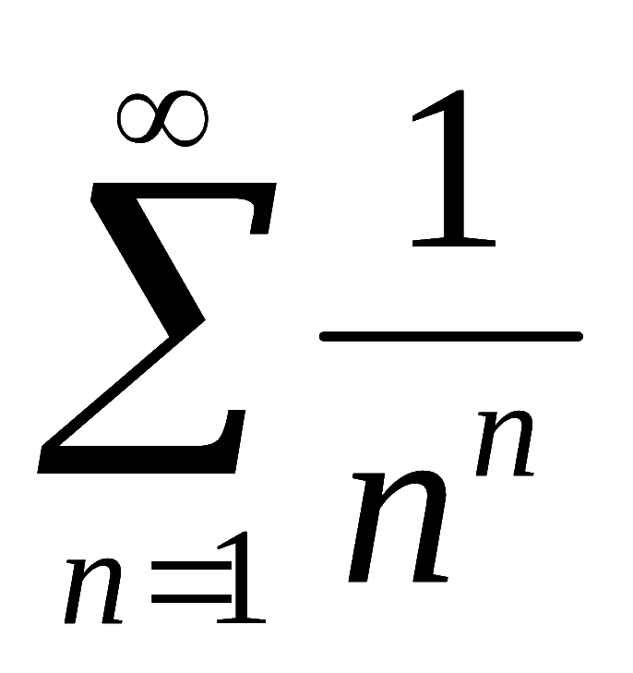

例7 证明级数
收敛于s ,
并估计以部分和 s_{n} 近
似代替和 s 时所产生的误差.

Slide 14
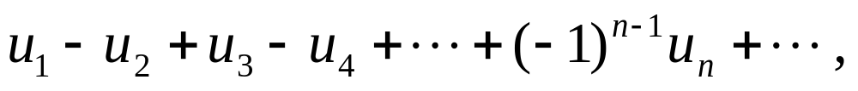
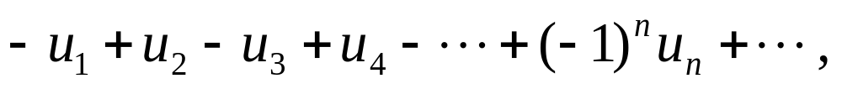
二、交错级数及其审敛法
定义 形如
或
(其中 u₁ , u₂ , … 都是正数)的级数称为交错级数.
其特点是：各项的符号正负相间.

Slide 15
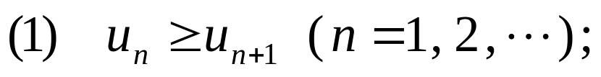
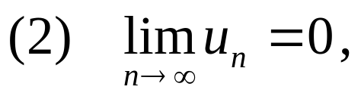
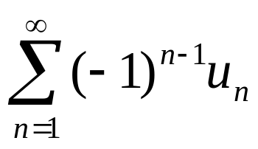
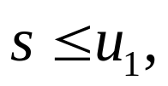
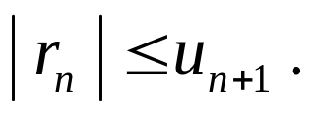
定理6 ( Leibnitz 判别法 )
若交错级数满足条件:
则级数
收敛 , 且其和
其余项满足

Slide 16
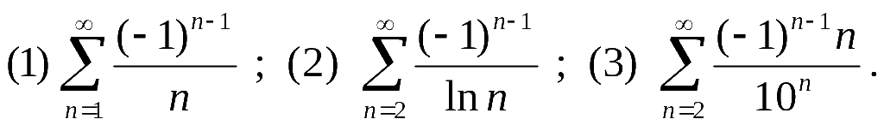
例8
判别下列交错级数的收敛性.

Slide 17
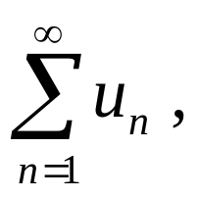
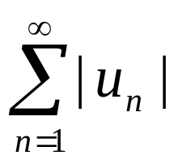
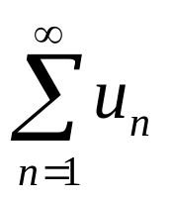
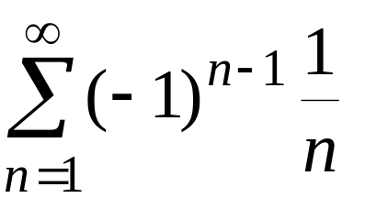
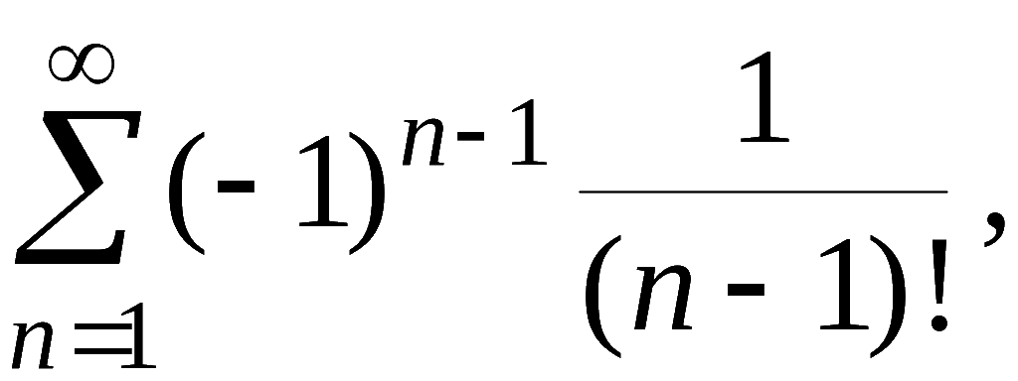
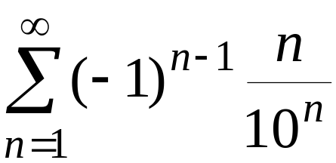
三、绝对收敛与条件收敛
定义 对任意项级数
若
收敛，
则称级数
绝对收敛；
若级数
收敛，
而级数
发散,
则称级数
条件收敛.
例如，
为条件收敛 .
均为绝对收敛.

Slide 18
定理7 如果级数
绝对收敛，
则称级数
必定
收敛．

Slide 19
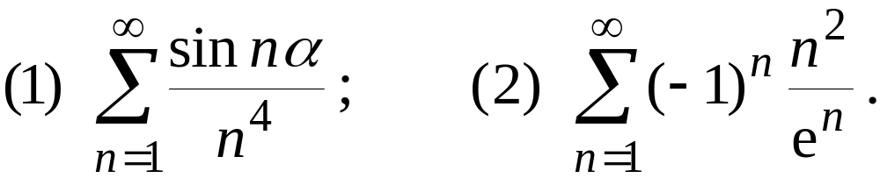
例9 证明下列级数绝对收敛 :

Slide 20
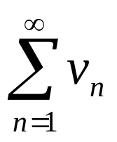
*四、绝对收敛级数的性质
绝对收敛级数与条件收敛级数具有完全不同的性质.
*定理8 绝对收敛级数不因改变项的位置而改变其和.
*定理9 (绝对收敛级数的乘法)
设级数
与
都绝对收敛，
其和分别为s、σ，
则对所有乘积 u_{i}v_{j} 按任
意顺序排列得到的级数也绝对收敛，
其和为sσ．

